Slide 1
Раздел «Зоология» по дисциплине «Биология» для слушателей подготовительного отделения всех специальностей, изучающих биологию Класс Земноводные Класс Рептилии
Выполнил
ассистент кафедры довузовской
подготовки и профориентации Цурикова Н.В.

Slide 2
Систематика
Тип Хордовые
Подтип Позвоночные
Класс Земноводные
Отряд Бесхвостые
Отряд Хвостатые
Отряд Безногие

Slide 3
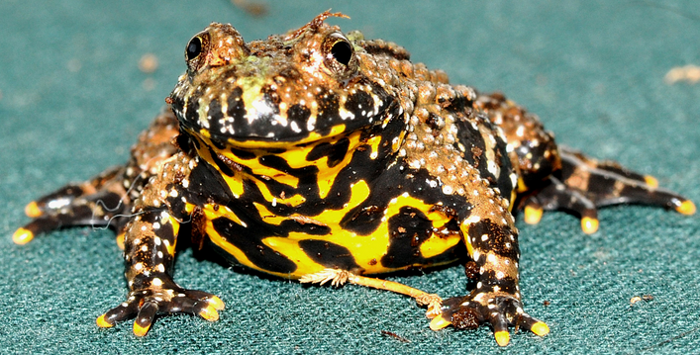
Класс Земноводные
Отряд Бесхвостые (чесночница, квакша, жаба, жерлянка – на рис, лягушка)

Slide 4
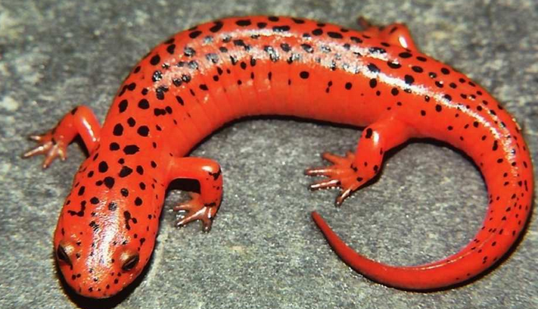
Класс Земноводные
Отряд Хвостатые (тритон, аксолотль, саламандра – на рис)

Slide 5
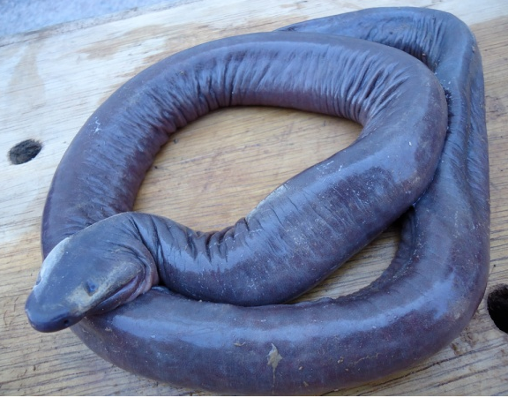
Класс Земноводные
Отряд Безногие (червяги)

Slide 6
Систематика
Тип Хордовые
Подтип Позвоночные
Класс Рептилии
Отряд Чешуйчатые
Отряд Черепахи
Отряд Крокодилы
Отряд Клювоголовые

Slide 7
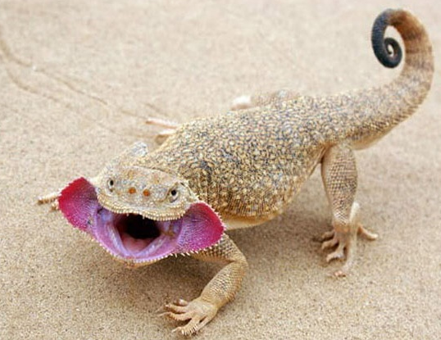
Класс Рептилии
Отряд Чешуйчатые (змеи, ящерицы: гекконы, вараны, ушастая круглоголовка – на рис, прыткая ящерица, веретеница, желтопузик)

Slide 8
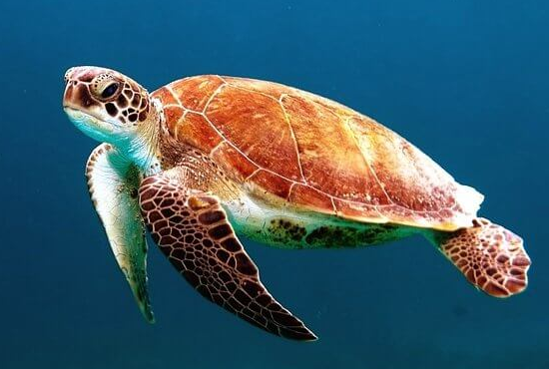
Класс Рептилии
Отряд Черепахи

Slide 9
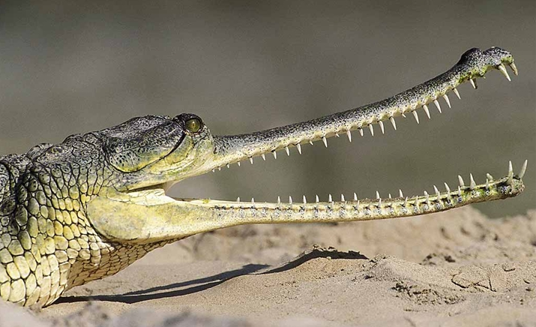
Класс Рептилии
Отряд Крокодилы (аллигатор, кайман, гавиал – на рис)

Slide 10
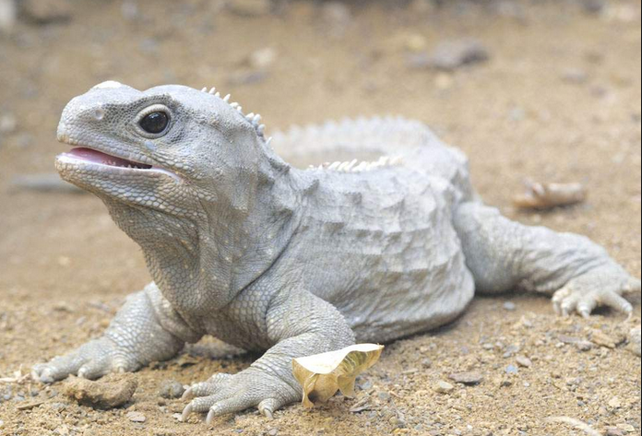
Класс Рептилии
Отряд Клювоголовые (гаттерия)

